Slide 1
ساعة معرفة
( رحلتي مع البحث العلمي والتأليف)
تقدمها أ.د فوزية بكر البكر
قسم السياسات التربوية/مسار أصول التربية
كلية التربية / جامعة الملك سعود
برعاية وتنظيم كل من :
مركز البحوث في الكليات الإنسانية
ومكتبة الطالبات في المدنية الجامعية للطالبات
جامعة الملك سعود
15 /12/ 2016
من 12- 1

Slide 2
سنتحدث في هذا اللقاء عن النقاط التالية:
بدايات البحث العلمي ومحاولات النشر باللغة العربية
تأليف الكتب الأكاديمية
دور التفرغ العلمي في مجال التأليف او البحث العلمي
دور المؤتمرات العلمية في تحقيق النشر وعضوية الجمعيات في مجال التخصص.
البحوث والنشر باللغة الإنجليزية للباحثين في التخصصات الإنسانية
آخر المشاريع:
تأليف كتاب.
البحوث البينية.

Slide 3
البحوث العلمية والنشر في الكليات الإنسانية
البدايات :
كيف نختار موضوع البحث ؟
كيف نقوم به ؟
وأين ننشره ؟

Slide 4
تجربة تأليف كتاب
كيف أصل الي فكرة ما أرى انها تستحق البحث ؟
كيف يساعد التفرغ العلمي على التأليف والنشر؟
كم سيستغرق تأليف الكتاب ؟
ما حجم التكلفة المادية ؟
هل سيكون له عائد يعوض ساعات العمل وسنوات البحث ؟
ما الحكمة المستفادة ؟

Slide 5
نماذج من المؤلفات
2011
2005

Slide 6
المجموعات البحثية
دعم الجامعة للباحث
أدارة المجموعات البحثية
فوائدها

Slide 7
المؤتمرات العلمية
دور اللغة الإنجليزية
محاولة الانضمام للجمعيات العلمية في حقل التخصص
محاولة الانضمام للجمعيات الفرعية
تطلب المؤتمرات دائما من أعضائها التوصية بمحكمين( ريفيورز ) وكذلك أدارة الجلسات أو عضوية الجمعيات الفرعية
و ممكن التقديم على المجلات العلمية للفوز بعضويتها.

Slide 8
المرحلة الثالثة: النشر باللغة الإنجليزية
كيف يمكن النشر باللغة الإنجليزية لمن لم يدرس بها او يكتب ؟
التنوع في النشر بين البحث وفصل في كتاب او مراجعة كتاب الخ
صعوبات النشر باللغة الإنجليزية في الكليات الإنسانية

Slide 9
Relationship between Physical Activities of Women and the Prevalence of Some Common Diseases: Empirical Evidence from Saudi Arabia
Advances in Physical Education, 2016, 6, 67-75 Published Online May 2016 in SciRes. http://www.scirp.org/journal/ape http://dx.doi.org/10.4236/ape.2016.62008
Fawziah Al-Bakr1, Ahmed Al-Haramlah2, Haniah Merza3 1
Keywords Physical Activity, Common Diseases, Saudi Women, Socio-Demographic Variable

Slide 10
The elusiveness of teacher quality: A comparative analysis of teacher certification and student achievement in Gulf Cooperation Council (GCC) countries
Alexander W. Wiseman
  1.Comparative and International Education Program, College of Education Lehigh University
  Fawziah Al-Bakr
  2. College of education .King Saud University Riyadh Saudi Arabia.
PROSPECTS
September 2013, Volume 43, Issue 3, pp 289–309

Slide 11
BOOK REVIEW:
Fawziah Al-Bakr
College of Education. King Saud University.
Riyadh. Saudi Arabia.
Ridge, Natasha. (2014). Education and the Reverse Gender Divide in the Gulf States: Embracing the Global, Ignoring the Local. New York, NY: Teachers College Press. 216 pp., ISBN: 978-0-8077-5561-7.
inks:preserve.lehigh.edu/cgi/viewcontent.cgi?article=1088&context=fire
preserve.lehigh.edu/fire/vol2/iss3/3/

Slide 12

بحوث حديثة باللغة العربية
2015
النشر مع طالبات الدراسات العليا
بحث : المنهج الخفي وعلاقته بعملية التطبيع الاجتماعي لدى طالبات المرحلة الابتدائية في مدينة الرياض: دراسة أثنوجرافية
الباحث : الأستاذة أمل البسام - أ.د. فوزية البكر

Slide 13
ما الجديد ؟
بعد التفرغ الأخير لفصل دراسي في العام 2014
ظهرت فكرة كتاب :
اجتماعيات التربية في القرن الواحد والعشرين: صراع الديمقراطية وحقوق الأنسان

Slide 14
المشروع الثاني
التفكير بالبحوث البينية
بحث النشاط البدني ؟؟
ارتفاع معدلات الإصابة بالسكري في المملكة الي 28%
وارتفاع معدلات السمنة
ورؤية المملكة لتحويل أكثر من 30% من المجتمع الي مجتمع نشط .

Slide 15
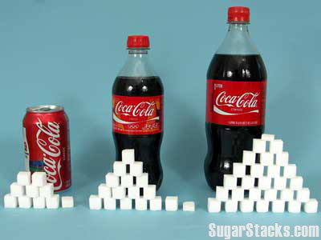
ماذا نأكل وماذا يأكل أطفالنا في المدارس؟

Slide 16
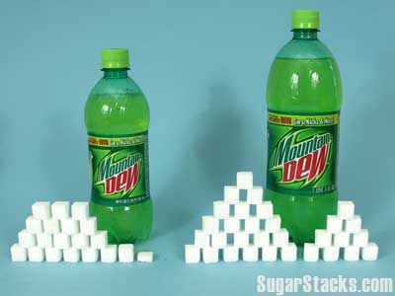
ماذا يستهلك أطفالنا من مشروبات؟

Slide 17
ماذا تستهلك طالبات الجامعة ؟
Starbucks' new Frappuccino contain 'as much sugar as a liter of Coke: 26 pieces of sugar
Cinnamon Roll of Starbucks contains an enormous 102g of sugar (20 teaspoons),

Slide 18
بحث السكر
فكرة الدراسة ؟
ماذا تحتاج ؟
وجود المدارس كمجتمعات مثالية للدراسة والبحث العلمي
الاستعانة بباحثات وباحثين من كليات العلوم والطب
من قسم اللغة العربية
ومن كلية التربية بأقسامها المختلفة
يمكن أن تنشر عشرات من البحوث عبر هذا المشروع ( الحلم )

